Slide 1
Lektor: Nela Mátlová
Moderátor: Radim Stenchlý
Notes:
NA NAHRÁVÁNÍ UPOZORNIT ÚČASTNÍKY!
Úvodní slide, který necháme sdílený před začátkem webináře + Úvod - @Moderátor:
„Dobrý den, dovolte mi abych vás všechny přivítal/a a provedl/a vás dnešním webinářem, který je zaměřený na:
Jmenuji se XY a jsem dobrovolníkem /dobrovolnicí v projektu Učíme online, který vznikl v komunitě expertních dobrovolníků Česko.Digital a od dubna 2022 je realizován Národním pedagogickým institutem.

Slide 2

Dotazy pokládejte →
www.Sli.do kód: #UN145
Notes:
Otázky prosím pokládejte do sli.do : https://app.sli.do/event/5FuYTKg6uZMgx4ucfZiiEs. (→ dej do chatu)
Kód je #UN.
Budeme se jim věnovat v závěru webináře.“
Pokud zrovna nechcete nebo nemáte mluvit, ztlumte si prosím mikrofon. Zapnutá kamera je pak na vašem rozhodnutí, pokud máte slabší internet a bude se vám přenos sekat, doporučujeme ji vypnout.

Slide 3
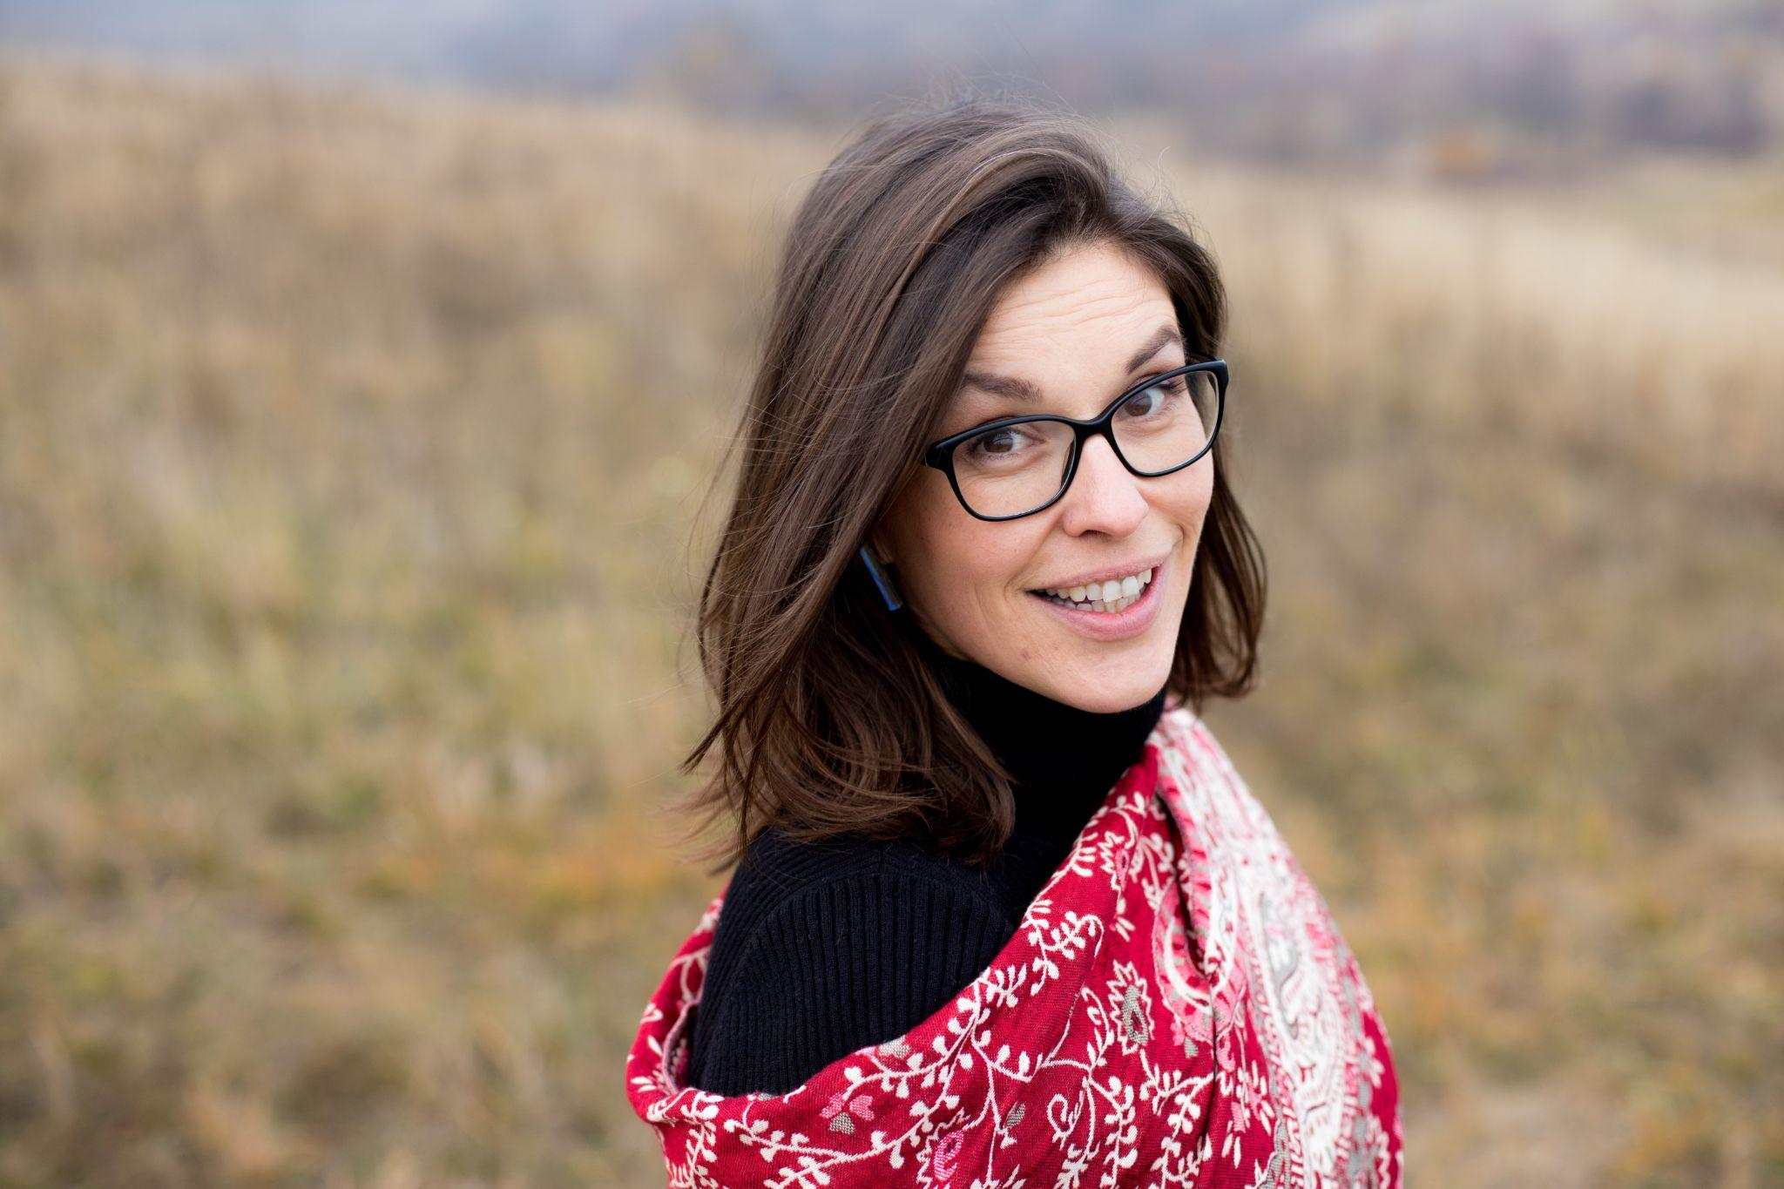
Nela Mátlová
kontakt:
www.nelamatlova.cz
nela.matlova@seznam.cz
724274868
FB: Nela Mátlová - lektorka, koučka
Notes:
Představení lektorů - @Moderátor:
A nyní už předávám slovo …

Slide 4
NENÁSILNÁ KOMUNIKACE
Metoda– či možná spíše umění – komunikace směřující k vytváření porozumění mezi lidmi a k hledání řešení, která fungují pro všechny.
Postupy nenásilné komunikace vyvinul Marshall Rosenberg a rozvinuli je mnozí další trenéři. Sám Rosenberg říká:
„Vše, co bylo integrováno do nenásilné komunikace, jsou poznatky o jazyku, komunikaci, vědomí a použití síly, známé mnoho století. Umožňují udržet si empatické naladění k ostatním i k sobě i v náročných situacích.“

Slide 5
NENÁSILNÁ KOMUNIKACE
Metoda– či možná spíše umění – komunikace směřující k vytváření porozumění mezi lidmi a k hledání řešení, která fungují pro všechny.
Postupy nenásilné komunikace vyvinul Marshall Rosenberg a rozvinuli je mnozí další trenéři. Sám Rosenberg říká:
„Vše, co bylo integrováno do nenásilné komunikace, jsou poznatky o jazyku, komunikaci, vědomí a použití síly, známé mnoho století. Umožňují udržet si empatické naladění k ostatním i k sobě i v náročných situacích.“
t

Slide 6

Text

Slide 8
Nadpis
Text

Slide 9
Text

Slide 10
Pojďme
na dotazy
www.Sli.do kód: #UN145
Notes:
Sli.do: https://app.sli.do/event/5FuYTKg6uZMgx4ucfZiiEs

Slide 11
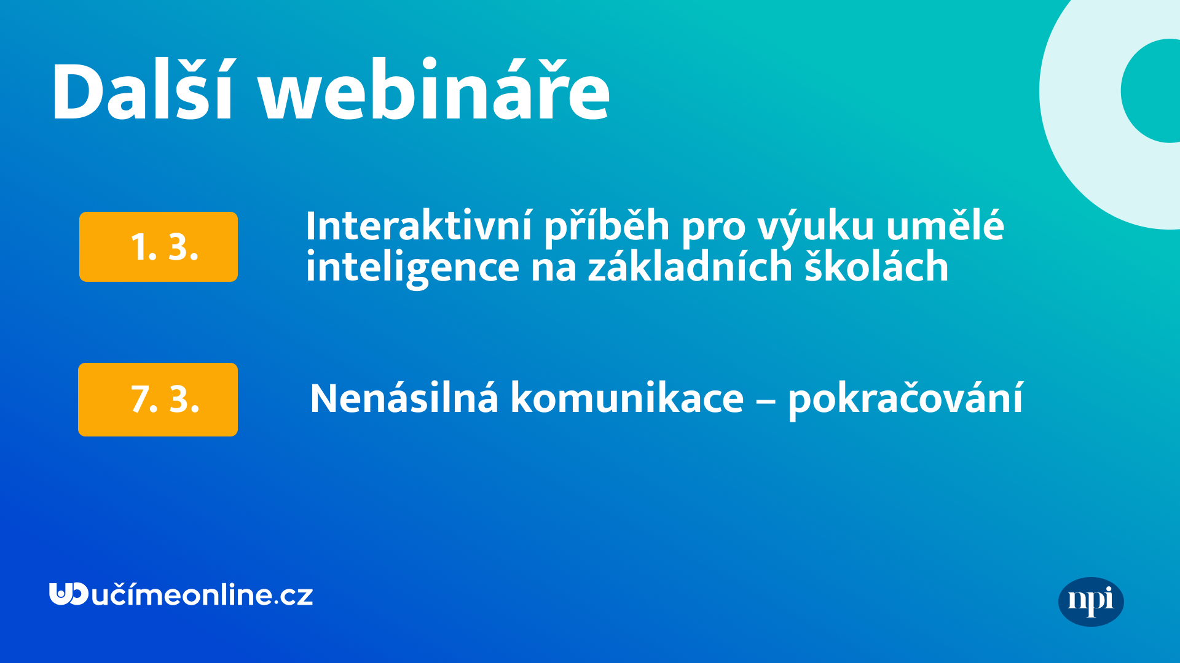
Notes:
,,Na závěr bych vás chtěl pozvat na další webináře…” -> všechny přečíst

Slide 12
Děkuji za pozornost.
Nela Mátlová

